Slide 1
ПОДЗЕМНЫЕ, ВОЗВРАТНЫЕ ВОДЫ И ВОДА АТМОСФЕРЫ
Уроки о воде
#уважайтеводу #suvnihurmatlang #respectwater
Данная презентация была подготовлена при финансовой поддержке Европейского Союза в рамках проекта UzWaterAware Регионального экологического центра Центральной Азии. Её содержание является исключительной ответственностью ННО «Ekomaktab» и не обязательно отражает точку зрения Европейского Союза

Slide 2
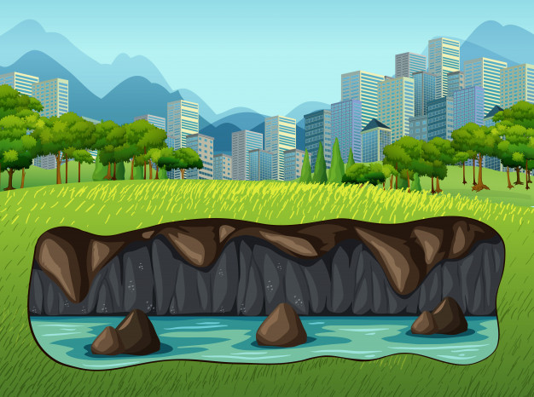
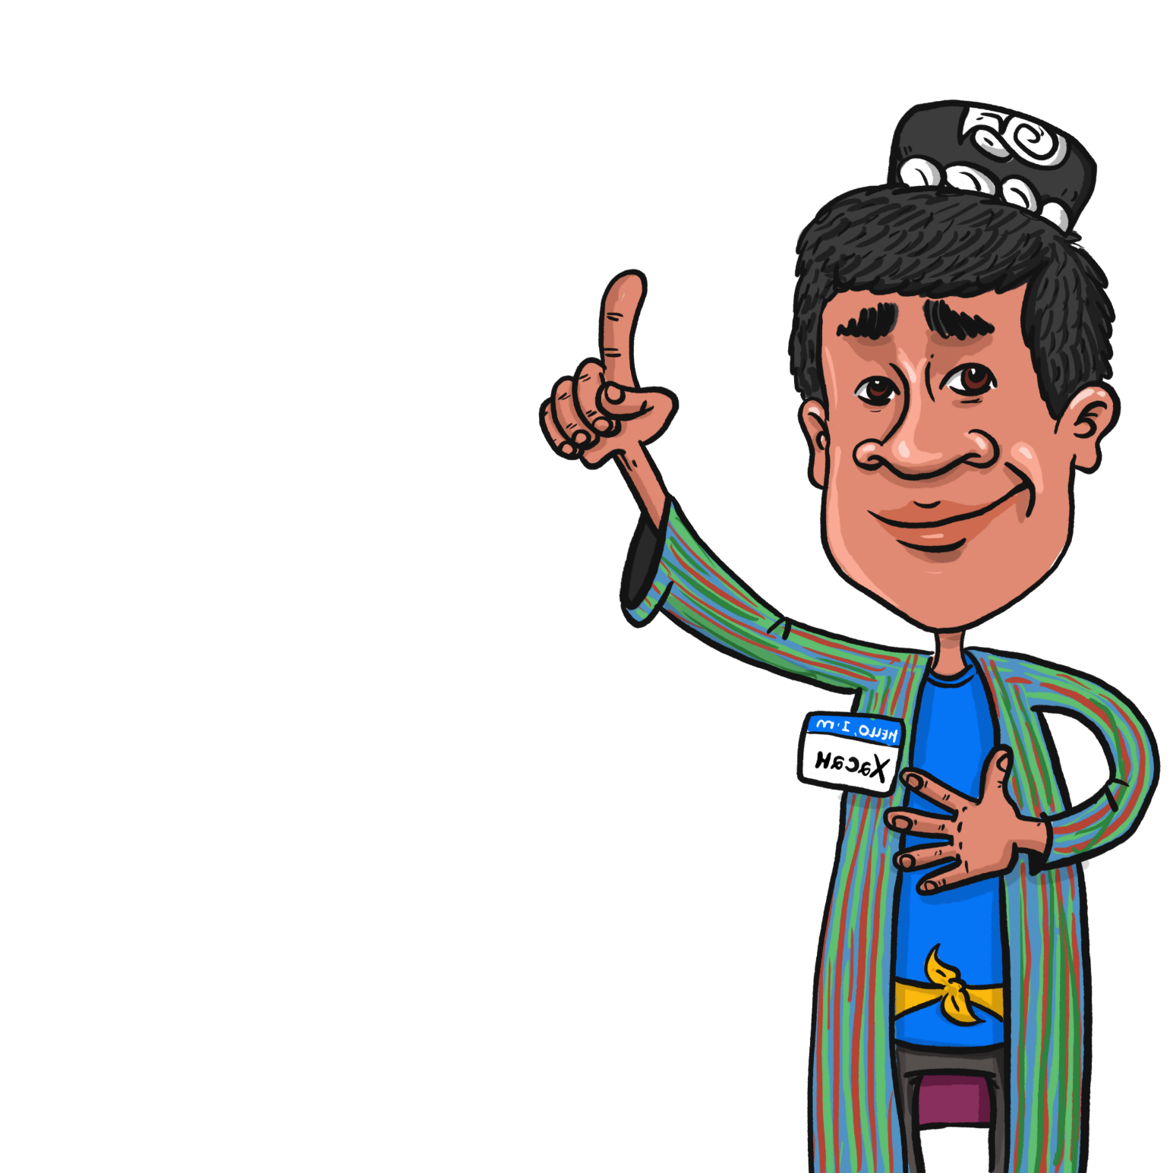
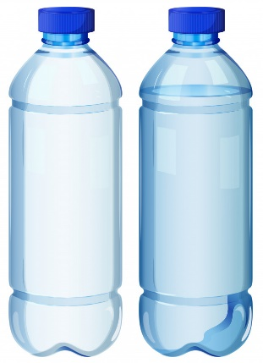
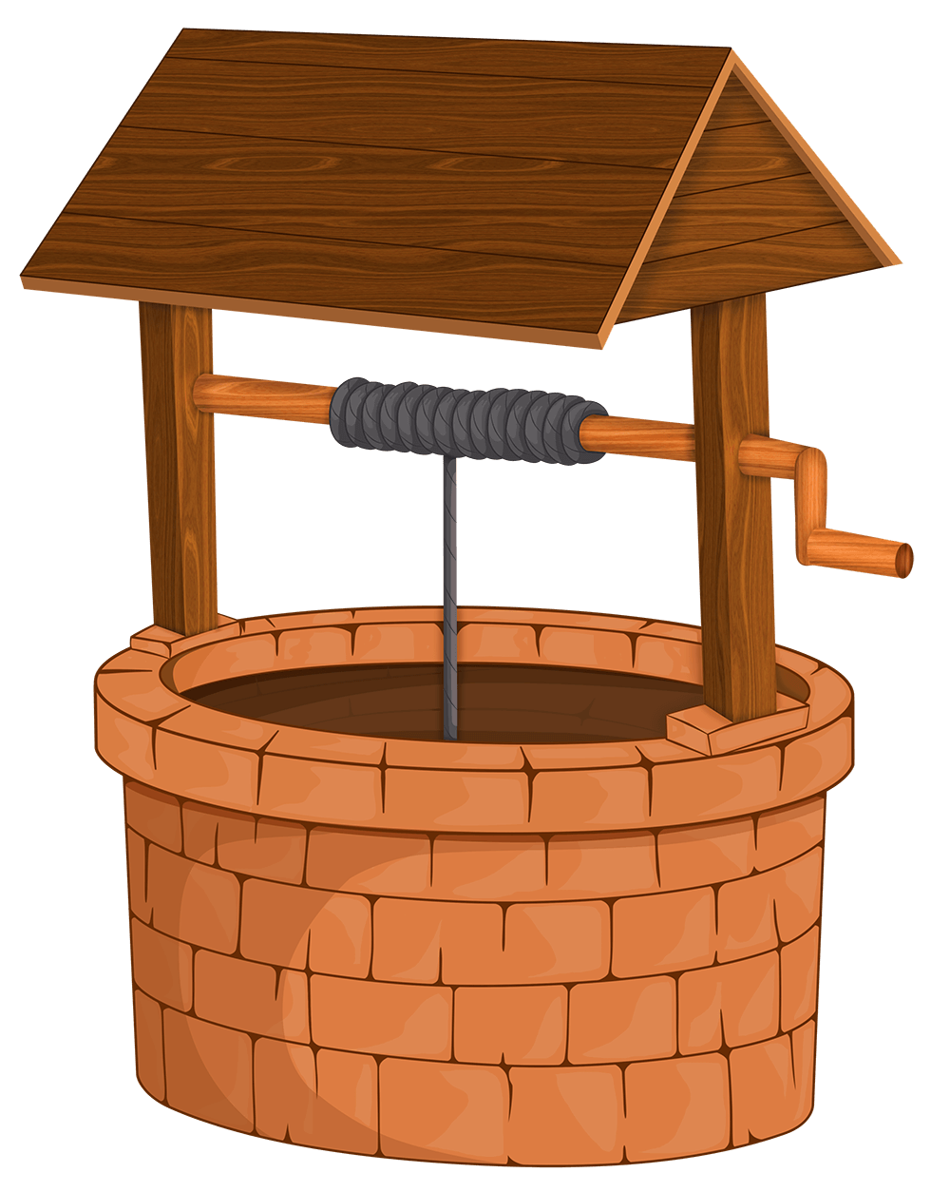
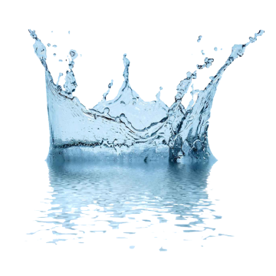
ВОДА НЕ ТОЛЬКО НА ПОВЕРХНОСТИ ЗЕМЛИ. ПОД ЗЕМЛЁЙ ТОЖЕ ЕСТЬ ВОДА.
ТАМ БЕГУТ РЕКИ И БЫВАЮТ
ПОДЗЕМНЫЕ ОЗЁРА.
НЕРЕДКО ПОДЗЕМНЫЕ ВОДЫ ОБЛАДАЮТ
ЦЕЛЕБНЫМИ СВОЙСТВАМИ.
КОЛОДЦЫ СЛУЖАТ ДЛЯ ДОБЫВАНИЯ ВОДЫ ИЗ-ПОД ЗЕМЛИ
НАСЫЩЕННЫЕ МИНЕРАЛАМИ ПОДЗЕМНЫЕ ВОДЫ ПОЛЕЗНЫ ДЛЯ ЗДОРОВЬЯ

Slide 3
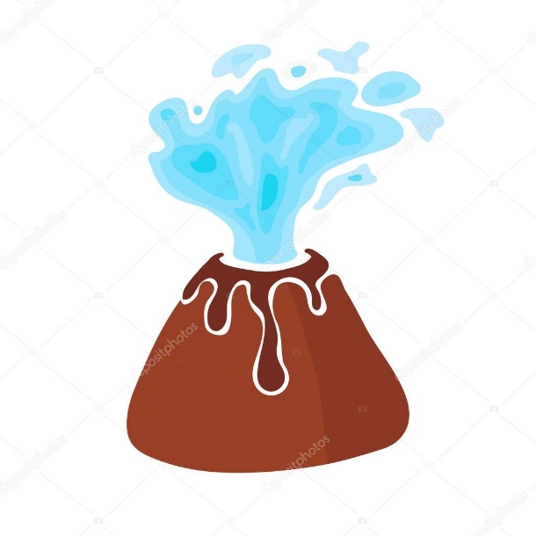
ПОДЗЕМНЫЕ ВОДЫ ИНОГДА ВЫХОДЯТ НА ПОВЕРХНОСТЬ
ЗЕМЛИ В ВИДЕ РОДНИКА.
ПОПОЛНЯЮТСЯ ОНИ ДОЖДЕВОЙ ВОДОЙ И ПИТАЮТ
РЕКИ И ОЗЁРА, ТЕКУЩИЕ ПО СУШЕ.
ИНОГДА ИЗ-ПОД ЗЕМЛИ БЬЮТ ГОРЯЧИЕ
ИСТОЧНИКИ, ИХ НАЗЫВАЮТ ГЕЙЗЕРАМИ.
ВОДА В НИХ КИПИТ, БУЛЬКАЕТ, СЛОВНО В
ОГРОМНОМ КОТЛЕ. В НЕЙ МОЖНО ДАЖЕ
СВАРИТЬ ЯЙЦО, ТАКАЯ ОНА ГОРЯЧАЯ!

Slide 4
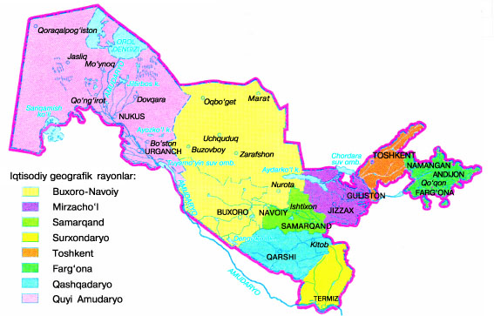
В УЗБЕКИСТАНЕ ИМЕЕТСЯ 97 МЕСТОРОЖДЕНИЙ ПОДЗЕМНЫХ ВОД.
ОНИ РАСПРЕДЕЛЕНЫ НЕРАВНОМЕРНО ПО ТЕРРИТОРИИ СТРАНЫ.
! ЭТО ВЛИЯЕТ НА ДОСТУП К ПИТЬЕВОЙ ВОДЕ.
ЗАПАСЫ ПРЕСНЫХ ПОДЗЕМНЫХ ВОД СОСРЕДОТОЧЕНЫ В ТАШКЕНТСКОЙ, САМАРКАНДСКОЙ, СУРХАНДАРЬИНСКОЙ, НАМАНГАНСКОЙ И АНДИЖАНСКОЙ ОБЛАСТЯХ.
БУХАРСКАЯ И НАВОИЙСКАЯ ОБЛАСТИ НЕ ОБЕСПЕЧЕНЫ ПРЕСНЫМИ ПОДЗЕМНЫМИ ВОДАМИ.
В РЕСПУБЛИКЕ КАРАКАЛПАКСТАН И ХОРЕЗМСКОЙ ОБЛАСТИ ЗАПАСЫ ПРЕСНЫХ ПОДЗЕМНЫХ ВОД ПОЛНОСТЬЮ ИСТОЩЕНЫ.

Slide 5
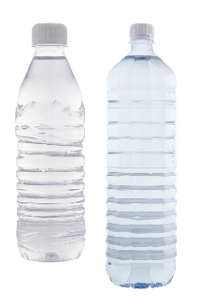
ВОЗВРАТНЫЕ ВОДЫ
ПОСЛЕ ИСПОЛЬЗОВАНИЯ ЭТА ВОДА ВОЗВРАЩАЕТСЯ ОБРАТНО В ПРИРОДУ, ПРОЙДЯ ОПРЕДЕЛЁННУЮ ОЧИСТКУ.
ВОЗВРАТНЫЕ ВОДЫ ЯВЛЯЮТСЯ ДОПОЛНИТЕЛЬНЫМ ИСТОЧНИКОМ ВОДНЫХ РЕСУРСОВ.
МЫ ЗАБИРАЕМ ПРЕСНУЮ ВОДУ ИЗ ИСТОЧНИКОВ
НА ОРОШЕНИЕ ПОЛЕЙ
ДЛЯ ПИТЬЯ
ДЛЯ ИСПОЛЬЗОВАНИЯ
В ПРОИЗВОДСТВЕ
ДЛЯ БЫТОВЫХ НУЖД

Slide 6
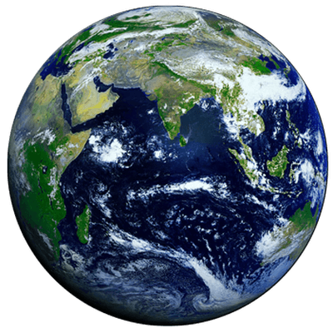
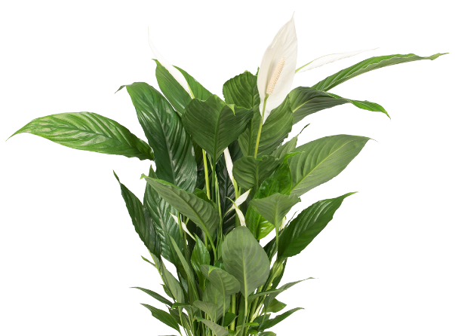
ВОДЫ АТМОСФЕРЫ
В АТМОСФЕРЕ ВОДА НАХОДИТСЯ В ВИДЕ ПАРА, МЕЛЬЧАЙШИХ КАПЕЛЕК ИЛИ КРИСТАЛЛИКОВ ЛЬДА.
ВОДЯНОЙ ПАР ВСЕГДА ЕСТЬ В ВОЗДУХЕ: ВОДА ПОСТОЯННО, ПРИ ЛЮБОЙ ТЕМПЕРАТУРЕ ИСПАРЯЕТСЯ
С ПОВЕРХНОСТИ ВОДОЁМОВ, РЕК, ПОЧВЫ,
С ЛИСТЬЕВ И СТЕБЛЕЙ РАСТЕНИЙ.
ВОДУ В АТМОСФЕРЕ МЫ НАБЛЮДАЕМ В ВИДЕ ПУШИСТЫХ ОБЛАКОВ ИЛИ СЕРЫХ ТУЧ.

Slide 7
Уважайте друг друга! Уважайте воду!

